Slide 1
SIDANG TESIS MAGISTER
Pendekatan Neuro-Symbolic Agentic untuk Deteksi
Indikator Synthesis Gap pada Literatur Ilmiah
Wizard Research — sistem bantu keputusan yang menggabungkan penalaran LLM dengan validasi berbasis aturan
Andi Agung Dwi Arya B — D082251054
Program Studi Magister Teknik Informatika
Fakultas Teknik, Universitas Hasanuddin
Pembimbing: [nama pembimbing 1]
[nama pembimbing 2]
Makassar, [tanggal sidang] 2026
Notes:
[Waktu: 0:30]
• Salam, perkenalan singkat, sebutkan judul lengkap.
• Satu kalimat posisi: ini alat bantu keputusan, bukan pengganti peneliti — tema yang akan berulang.
• Isi nama pembimbing dan tanggal sebelum sidang.
→ Transisi: Mulai dari fenomena: mengapa mencari research gap itu sulit.

Slide 2
Latar Belakang: Menemukan Research Gap Adalah Tugas Sintesis
PENDAHULUAN
• Peneliti membaca banyak literatur, membandingkan temuan, menalar induktif, lalu menyimpulkan apa yang belum terjawab secara kolektif (Cooper, 1998; Booth et al., 2012)
• Pipeline RAG+LLM linear (retrieve-then-generate) bekerja pada level kesamaan vektor & generasi probabilistik:
  – tanpa penalaran bertahap, tanpa validasi logis, tidak membedakan asosiasi semantik dari hubungan kausal
  – rawan korelasi semu dan over-claiming (Bender & Koller, 2020; Marcus & Davis, 2020)
• Paradigma agen (multi-step reasoning + rule-based validation) secara struktural lebih dekat ke proses kognitif peneliti — tetapi belum diketahui sejauh mana ia mampu, dan di mana batasnya
Kesenjangan: belum ada bukti empiris tentang kemampuan — dan batas — pendekatan agentic + validasi simbolis untuk mendeteksi indikator synthesis gap
Sidang Tesis — Andi Agung Dwi Arya B (D082251054) · Magister Teknik Informatika, Universitas Hasanuddin
2
Notes:
[Waktu: 1:00]
• Tekankan pola FENOMENA → KESENJANGAN (respons kritik #1 penguji: rumusan masalah harus berupa masalah, bukan spesifikasi teknis).
• Fenomena: sintesis literatur adalah penalaran induktif; alat yang ada beroperasi di level semantik.
• Kesenjangan: belum ada bukti empiris sejauh mana pendekatan agentic+simbolis mampu.
→ Transisi: Kesenjangan itu diturunkan menjadi tiga pertanyaan penelitian.

Slide 3
Rumusan Masalah dan Tujuan
PENDAHULUAN
 | Pertanyaan Penelitian | Tujuan
RQ1 | Sejauh mana pendekatan agentic multi-step reasoning + rule-based validation mampu mendeteksi indikator synthesis gap (fragmentasi, inkonsistensi, ketidaklengkapan kolektif, ketiadaan dukungan bukti)? | Mengukur kemampuan deteksi empat indikator
RQ2 | Bagaimana mekanisme pembeda asosiasi semantik–hubungan logis dan rule-based validation memengaruhi akurasi dan false discovery rate? | Mengisolasi kontribusi tiap komponen (ablasi)
RQ3 | Apa batasan epistemologis pendekatan ini dibandingkan penalaran logis-induktif peneliti manusia? | Mendeskripsikan batas sistem secara eksplisit
Definisi operasional (Cooper 1998; Booth 2012): synthesis gap = fragmentasi · inkonsistensi · ketidaklengkapan kolektif · + ketiadaan dukungan bukti (indikator ke-4, kontribusi penelitian ini)
Sidang Tesis — Andi Agung Dwi Arya B (D082251054) · Magister Teknik Informatika, Universitas Hasanuddin
3
Notes:
[Waktu: 1:15]
• Baca RQ dengan kata kunci 'Sejauh mana' — bukan 'Bagaimana merancang' (revisi atas kritik penguji).
• RQ3 sengaja ada: mengakui batas kemampuan sistem adalah kontribusi ilmiah, bukan kelemahan.
• Definisi synthesis gap mengikuti literatur mainstream (respons kritik #2).
→ Transisi: Untuk menjawabnya kami membangun sistem dengan empat fase.

Slide 4
Kebaruan: Dari Pipeline Linear ke Neuro-Symbolic Agentic
PENDAHULUAN
Aspek | Pipeline RAG+LLM biasa | Wizard Research
Alur | retrieve → generate (satu langkah) | Observe → Think → Act → Evaluate (LangGraph, maks. 3 iterasi, self-critique)
Representasi pengetahuan | embedding saja | embedding + Fact Table SPO (8 tipe entitas, 12 predikat + 2 turunan)
Validasi keluaran | tidak ada | Rule Engine 9 aturan (F1–F3, C1–C3, K1–K3) → PASS / FLAG / REJECT
Semantik vs logis | tidak dibedakan | 3 lapis: penanda linguistik → analisis struktural → NLI cross-encoder
Keyakinan keluaran | skor mentah LLM, satu run | kalibrasi + abstensi selektif + rantai provenans + pelaporan k/n
Klaim epistemologis | "research gaps" | "indikator gap" yang wajib divalidasi manusia
Sidang Tesis — Andi Agung Dwi Arya B (D082251054) · Magister Teknik Informatika, Universitas Hasanuddin
4
Notes:
[Waktu: 1:00]
• Ini respons langsung atas kritik #4 (RAG+LLM bukan hal baru): kebaruan digeser ke integrasi neural + simbolik, bukan sekadar pipeline.
• Baris 'validasi' dan 'semantik vs logis' menjawab kritik #5 dan #6.
• Baris terakhir: posisi epistemologis — kita hanya mengklaim indikator.
→ Transisi: Mari lihat arsitekturnya.

Slide 5
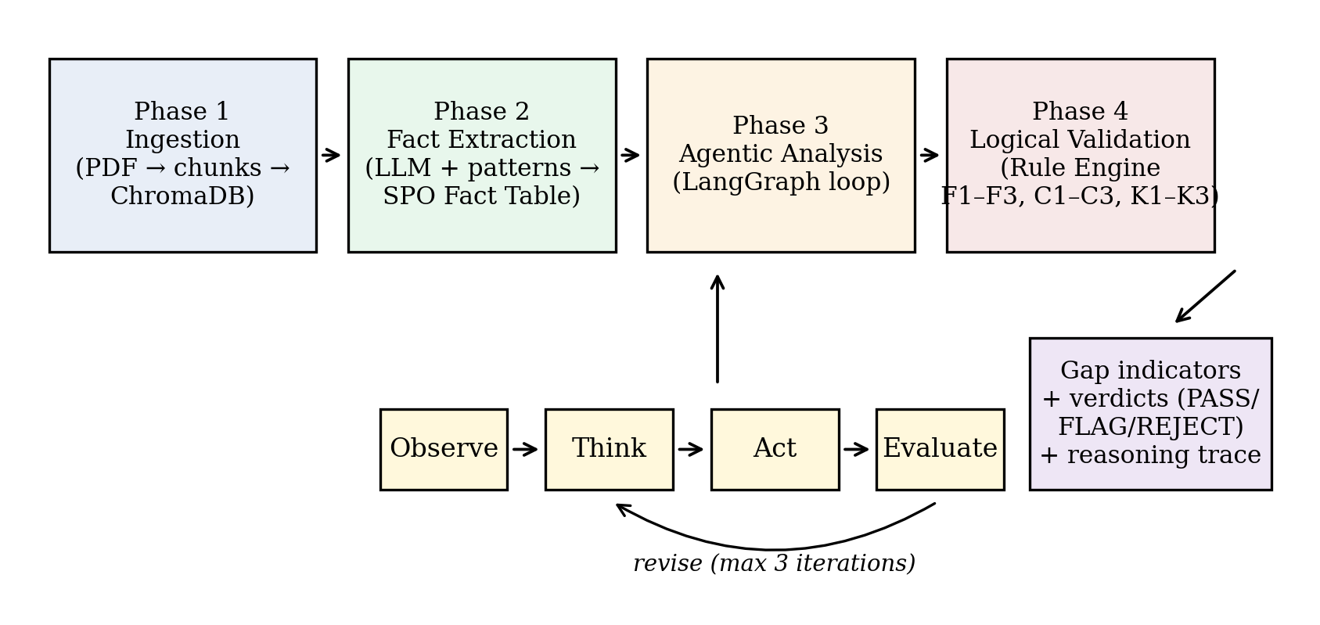
Arsitektur Empat Fase
METODE
• Fase 1 — Ingestion: PDF → pembersihan → seksi IMRaD → chunk sadar-kalimat → ChromaDB (embedder multibahasa + reranker)
• Fase 2 — Fact Extraction: LLM (JSON mode + retry + salvage) + pola linguistik → triple SPO
• Fase 3 — Agentic Analysis: koordinator LangGraph dengan 5 tool (RAG, PaperAnalyzer, NLIChecker, KGQuerier, SelfCritic)
• Fase 4 — Logical Validation: Rule Engine atas fakta KG; verdict difusikan ke kalibrasi
Sidang Tesis — Andi Agung Dwi Arya B (D082251054) · Magister Teknik Informatika, Universitas Hasanuddin
5
Notes:
[Waktu: 1:15]
• Jalankan satu 'permintaan' dari kiri ke kanan: PDF masuk, fakta diekstrak, agen berputar Observe-Think-Act-Evaluate, Rule Engine memvalidasi.
• Tekankan Fase 4 sebagai komponen baru hasil revisi (kritik #7: diagram jangan black box).
→ Transisi: Dua komponen simbolik inti: Fact Table dan Rule Engine.

Slide 6
Komponen Simbolik: Fact Table SPO dan Rule Engine 9 Aturan
METODE
Kategori | Aturan | Pertanyaan yang diuji | Verdict bila gagal
Kelayakan | F1 sumber daya · F2 data · F3 skala | Apakah metode layak untuk domain/kendala yang diklaim? | REJECT (F1, F3) / FLAG (F2)
Kausalitas | C1 bukti kausal · C2 arah · C3 confounding | Apakah klaim kausal punya bukti; adakah jalur alternatif di KG? | FLAG
Konsistensi | K1 kontradiksi internal · K2 konsistensi fakta KG · K3 transitivitas | Apakah klaim bertentangan dengan fakta lain di Fact Table? | FLAG
• Fact Table: (Paper_A, USES_METHOD, CNN) · (CNN, APPLIES_TO, Medical_Imaging) · (ResNet, IMPROVES, VGG) — 8 tipe entitas, 12 predikat dasar + 2 turunan (INFEASIBLE_FOR, CORRELATES_WITH)
• Verdict = bukti tentang klaim, bukan pendapat kedua: PASS menguatkan (×1,10), FLAG mendiskon (×0,80), REJECT membatalkan
• Validasi berjalan < 0,01 detik — lapisan logis praktis tanpa overhead
Sidang Tesis — Andi Agung Dwi Arya B (D082251054) · Magister Teknik Informatika, Universitas Hasanuddin
6
Notes:
[Waktu: 1:30]
• Respons kritik #8 (KG tanpa tabel fakta): KG kini Fact Base dengan ontologi eksplisit.
• Contoh aturan konkret: F1 — metode butuh GPU besar tapi domain edge device → REJECT.
• Jelaskan bahwa verdict masuk ke kalibrasi, bukan dirata-ratakan.
→ Transisi: Bagaimana sistem membedakan 'sering muncul bersama' dari 'benar-benar berhubungan'?

Slide 7
Membedakan Asosiasi Semantik dari Hubungan Logis
METODE
• Lapisan 1 — Penyaringan semantik: kandidat pasangan klaim dari kesamaan embedding & ko-okurensi
• Lapisan 2 — Ekstraksi bukti: penanda linguistik (outperforms, contradicts, is based on) + analisis struktural seksi
• Lapisan 3 — Verifikasi: NLI cross-encoder terdedikasi (entailment / neutral / contradiction) + fakta KG
• Adjudikasi kontradiksi vs heterogenitas: klaim dinormalisasi (arah efek, PICO) lalu diuji Cochran Q, I², τ² — beda hasil karena desain berbeda ≠ kontradiksi
• Indikator yang hanya berasal dari asosiasi semantik selalu berlabel requires_human_validation
Ditambah lapisan bukti bebas-LLM: kopling bibliografis (Kessler, 1963) dari daftar pustaka yang diurai, dan korroborasi pernyataan keterbatasan/future work penulis — sebagai BUKTI, bukan skor
Sidang Tesis — Andi Agung Dwi Arya B (D082251054) · Magister Teknik Informatika, Universitas Hasanuddin
7
Notes:
[Waktu: 1:15]
• Ini jawaban desain untuk RQ2 dan kritik #5.
• Sebut bahwa NLI adalah sinyal independen yang nanti diuji ablasi (H9).
• Kopling bibliografis dan korroborasi penulis: tambahan pasca-revisi, keduanya tidak bergantung pada LLM.
→ Transisi: Terakhir dari metode: bagaimana keyakinan dilaporkan secara jujur.

Slide 8
Keyakinan yang Dapat Dipertanggungjawabkan
METODE
Mekanisme | Aturan | Tujuan
Rantai provenans | klaim → jurnal terkutip → kutipan verbatim → verdict; mata rantai putus → ditahan | Gap yang tak bisa ditelusuri ke kutipan bukan temuan
Kalibrasi post-hoc | temperature scaling + ambang konformal (α = 0,10); identitas sampai ≥ 4 label pakar | Keyakinan 90% harus benar ≈ 90%
Abstensi selektif | terkalibrasi < 0,45 atau di bawah ambang konformal → needs_review | Menahan, bukan menyajikan, klaim lemah
Pelaporan k/n | n = 3 run identik; stabil bila muncul ≥ ⌈2n/3⌉ = 2; k/n = anotasi & filter, bukan skor | Satu run LLM = satu undian
Kebaruan usulan | band derivative / sweet spot (0,25–0,65) / off-topic; hanya untuk pemeringkatan | Usulan tak berjangkar pada indikator turun prioritas
Sidang Tesis — Andi Agung Dwi Arya B (D082251054) · Magister Teknik Informatika, Universitas Hasanuddin
8
Notes:
[Waktu: 0:45]
• Tiga hal ini yang membedakan 'indikator' dari 'klaim': bisa ditelusuri, terkalibrasi, dan dilaporkan dengan sebaran.
• Tekankan: kalibrator sengaja identitas sebelum ada label pakar dan status itu ditampilkan di antarmuka.
→ Transisi: Sekarang desain eksperimennya.

Slide 9
Desain Eksperimen: Dua Korpus, Dua Rezim, 14 Metrik
EVALUASI
 | Benchmark & ablasi (4.3.1–4.3.7) | Korpus aplikatif (4.3.8–4.3.11)
Korpus | 23 paper CS (T1–T4: arsitektur DL, CV, NLP, edge), Inggris | 35 jurnal forensika digital, Indonesia + Inggris
LLM | llama3.2 3B & gpt-oss 13B (Ollama, lokal, seed) | claude-opus-4.8-fast (Copilot SDK)
Tujuan | H6, H7, H9, H10 multi-run; adversarial; kontrol negatif | sistem lengkap pada dokumen nyata: M9–M14
Mode | full · no-rule-engine · linear-baseline · nli/no-nli · cross-critic (+TC) | pipeline penuh, 2 eksekusi versi akhir
• Metrik M1–M8 (jumlah, distribusi, confidence, verdict, waktu, validasi manusia, RERR, akurasi adversarial) + M9–M14 (kalibrasi, abstensi, provenans, kebaruan, stabilitas k/n, korroborasi)
• Statistik: satu observasi per run, Mann–Whitney U, koreksi Holm–Bonferroni (keluarga 8 uji), Cliff's δ, CI bootstrap
• Metrik pakar (EAR, LCS, AS, FDR, SHG, REP) melalui instrumen penilaian blinded, Cohen's κ ≥ 0,6
Sidang Tesis — Andi Agung Dwi Arya B (D082251054) · Magister Teknik Informatika, Universitas Hasanuddin
9
Notes:
[Waktu: 1:15]
• Jelaskan mengapa dua rezim dan mengapa TIDAK dibandingkan silang: model lokal untuk seed/ulangan; model penyedia untuk bahasa Indonesia.
• Sebut angka: 14 metrik, 10 hipotesis, 1 kontrol negatif.
→ Transisi: Hasil pertama: apakah keempat indikator terdeteksi dan apakah Rule Engine benar-benar menyaring.

Slide 10
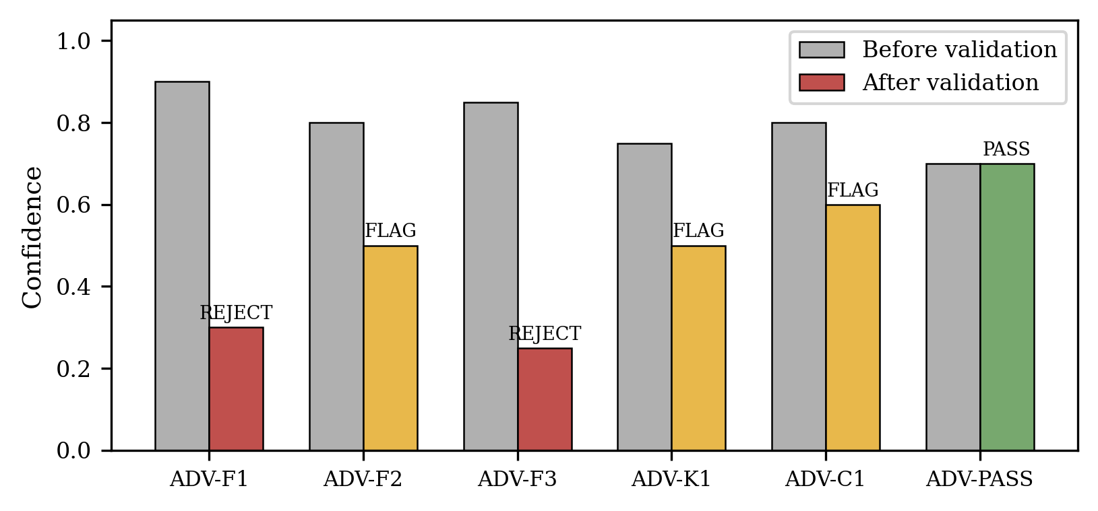
Hasil Benchmark: Deteksi Indikator dan Bukti Rule Engine Diskriminatif
HASIL
Topik | Indikator | Frag. | Inkons. | Ketidaklengkapan | Confidence
T1 Deep learning | 3 | 1 | 1 | 1 | 0,717
T2 Computer vision | 4 | 1 | 1 | 2 | 0,688
T3 NLP & attention | 4 | 1 | 1 | 2 | 0,688
T4 Edge/efisien | 3 | 1 | 1 | 1 | 0,717
Total | 14 | 4 | 4 | 6 | 0,700
• 248 fakta SPO dari 23 paper (22/23 ≥ 1 fakta); 14 indikator, 100% PASS pada data bersih (RERR 0%)
• Multi-run (5 run): 17,2 ± 3,2 indikator; RERR 3,8 ± 8,5% — angka satu run adalah satu realisasi
• Inkonsistensi terlemah (0,50): selalu requires_human_validation
Validasi adversarial 6/6 benar: F1/F3 → REJECT (−0,60), F2/K1/C1 → FLAG (−0,15…−0,20), kontrol → PASS. PASS 100% bukan karena engine meloloskan semua.
Sidang Tesis — Andi Agung Dwi Arya B (D082251054) · Magister Teknik Informatika, Universitas Hasanuddin
10
Notes:
[Waktu: 1:15]
• Angka utama: 14 indikator, 248 fakta, 100% PASS — lalu segera jawab keraguan yang pasti muncul: 'apakah Rule Engine bekerja?' dengan adversarial 6/6.
• Sebut bahwa PASS 100% bukan sifat tetap (multi-run RERR 3,8%).
→ Transisi: Komponen mana yang benar-benar berkontribusi? Ablasi multi-run.

Slide 11
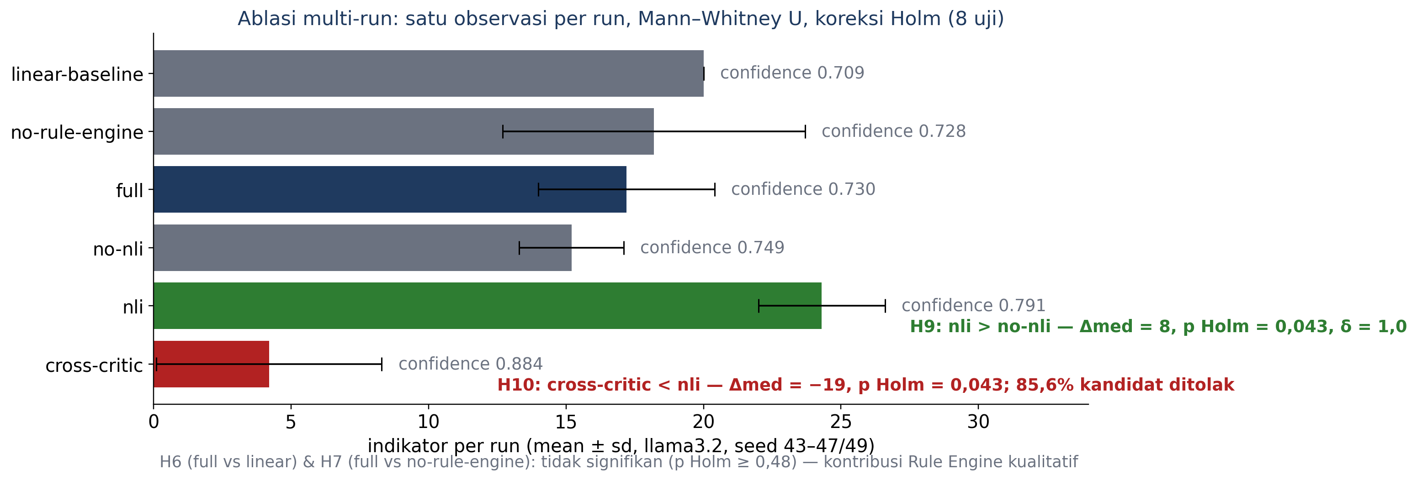
Ablasi Multi-Run: NLI Signifikan, Rule Engine Kualitatif, Kritikus Memangkas
HASIL
H9 terkonfirmasi · H6/H7 tidak signifikan pada proksi kuantitatif (efeknya akuntabilitas & penolakan adversarial) · H10 terkonfirmasi arah: 'sedikit tetapi yakin'
Sidang Tesis — Andi Agung Dwi Arya B (D082251054) · Magister Teknik Informatika, Universitas Hasanuddin
11
Notes:
[Waktu: 1:30]
• Baca grafik dari atas: baseline linear menghasilkan LEBIH BANYAK indikator (20) tetapi tanpa fakta, verdict, dan jejak — dan identik antar topik (template).
• H9: NLI menambah 8 indikator/run dan menaikkan confidence, p Holm 0,043 setelah koreksi 8 uji.
• H6/H7 tidak signifikan: jujur katakan power kecil (5 run) dan efek Rule Engine bukan kuantitas.
• H10: kritikus model berbeda menolak 85,6% kandidat.
→ Transisi: Kalau kritikus begitu agresif — apakah sistem masih bisa tertipu topik fiktif?

Slide 12
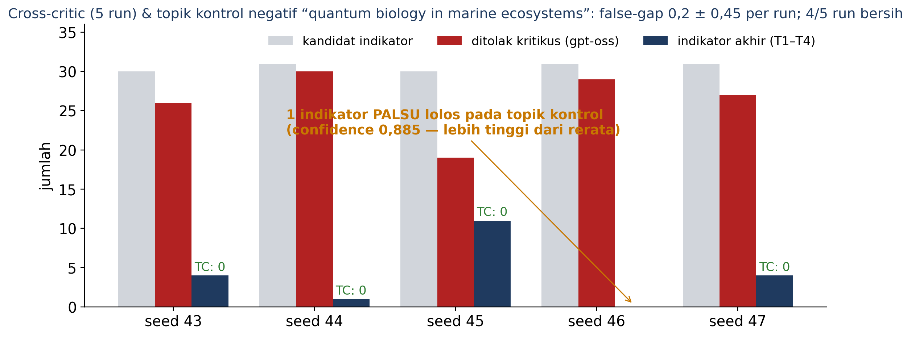
Kontrol Negatif: Topik yang Tidak Ada di Korpus
HASIL
4/5 run: 0 indikator palsu. 1 run: satu indikator palsu lolos LLM utama + Rule Engine + kritikus dengan confidence 0,885 → hanya syarat kutipan verbatim (provenans) yang secara prinsip menolak klaim tentang topik yang tidak ada
Sidang Tesis — Andi Agung Dwi Arya B (D082251054) · Magister Teknik Informatika, Universitas Hasanuddin
12
Notes:
[Waktu: 1:15]
• Ini slide kejujuran: sistem TIDAK sempurna dan kami menemukannya sendiri.
• Satu false gap berkeyakinan tinggi adalah argumen empiris terkuat untuk rantai provenans.
• Kontrol negatif baru dijalankan pada mode cross-critic — keterbatasan yang dicatat.
→ Transisi: Sekarang sistem lengkap pada dokumen nyata berbahasa Indonesia.

Slide 13
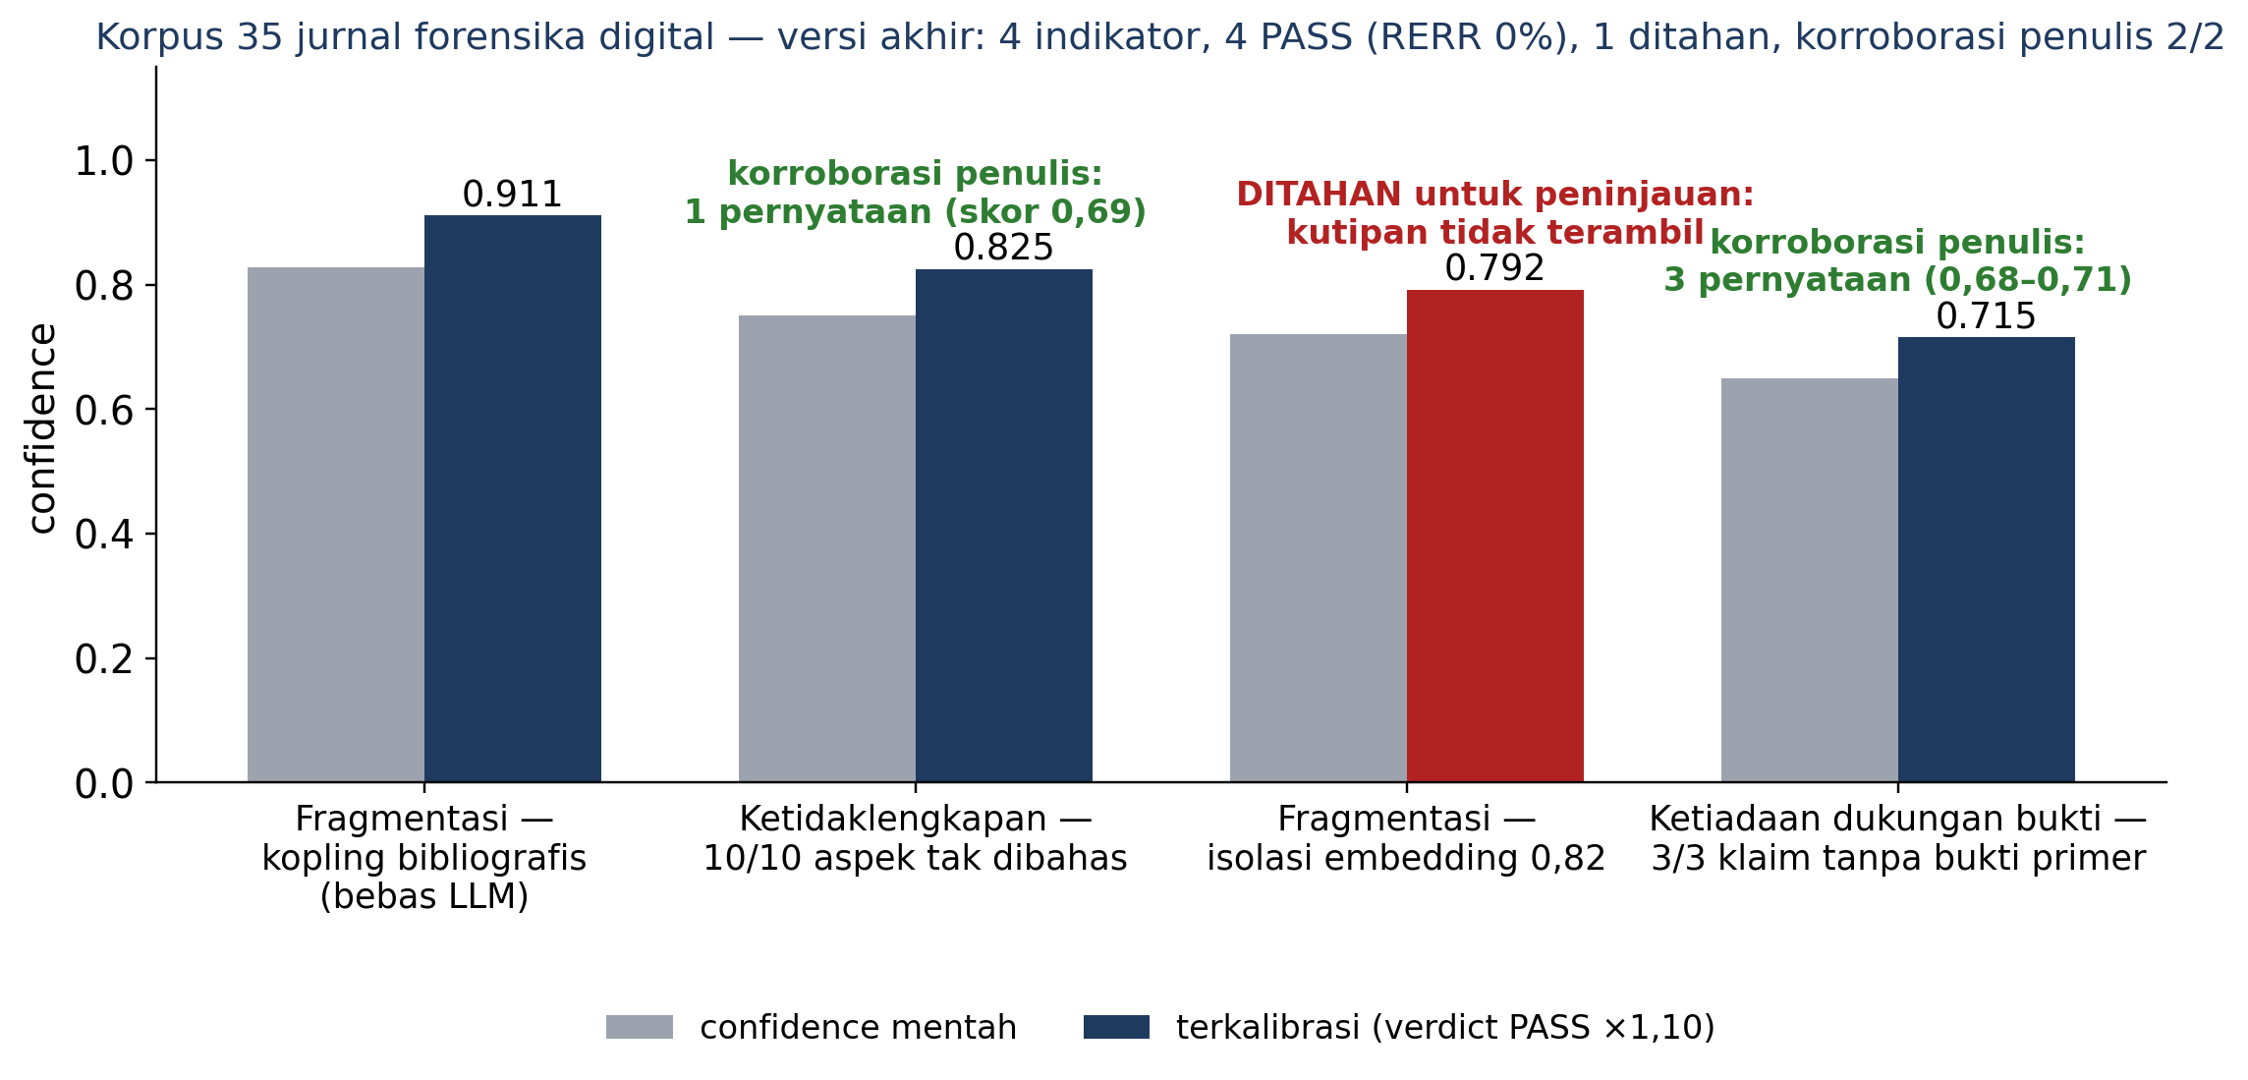
Korpus Aplikatif 35 Jurnal Forensika Digital: Keempat Tipe Indikator Terdeteksi
HASIL
• Kopling bibliografis (bebas LLM): 26 jurnal → 19 kelompok tanpa rujukan bersama; 318/325 pasangan terputus (isolasi 0,978); modularitas 0,70; 3 sitasi langsung terverifikasi
• Ketiadaan dukungan bukti: 3 klaim pembuka diasersikan lintas jurnal tanpa satu paragraf bukti primer (kemiripan terbaik 0,00 < 0,45); 1 citation echo
• Provenans lengkap 3/4; yang ke-4 ditahan — abstensi selektif membedakan, tidak menyala untuk semua
Sidang Tesis — Andi Agung Dwi Arya B (D082251054) · Magister Teknik Informatika, Universitas Hasanuddin
13
Notes:
[Waktu: 1:45]
• Tiga sinyal independen menunjuk fragmentasi yang sama: kopling (daftar pustaka), isolasi (embedding), peta cakupan.
• Indikator ke-4 (support gap) muncul pertama kali pada versi akhir; usulan yang berjangkar padanya naik ke prioritas high.
• Korroborasi penulis 2/2 indikator yang dapat dikorroborasi — sebagai bukti, confidence tidak berubah.
• Waktu ~12 menit untuk 35 jurnal; LLM Copilot.
→ Transisi: Seberapa stabil temuan yang bergantung pada LLM?

Slide 14
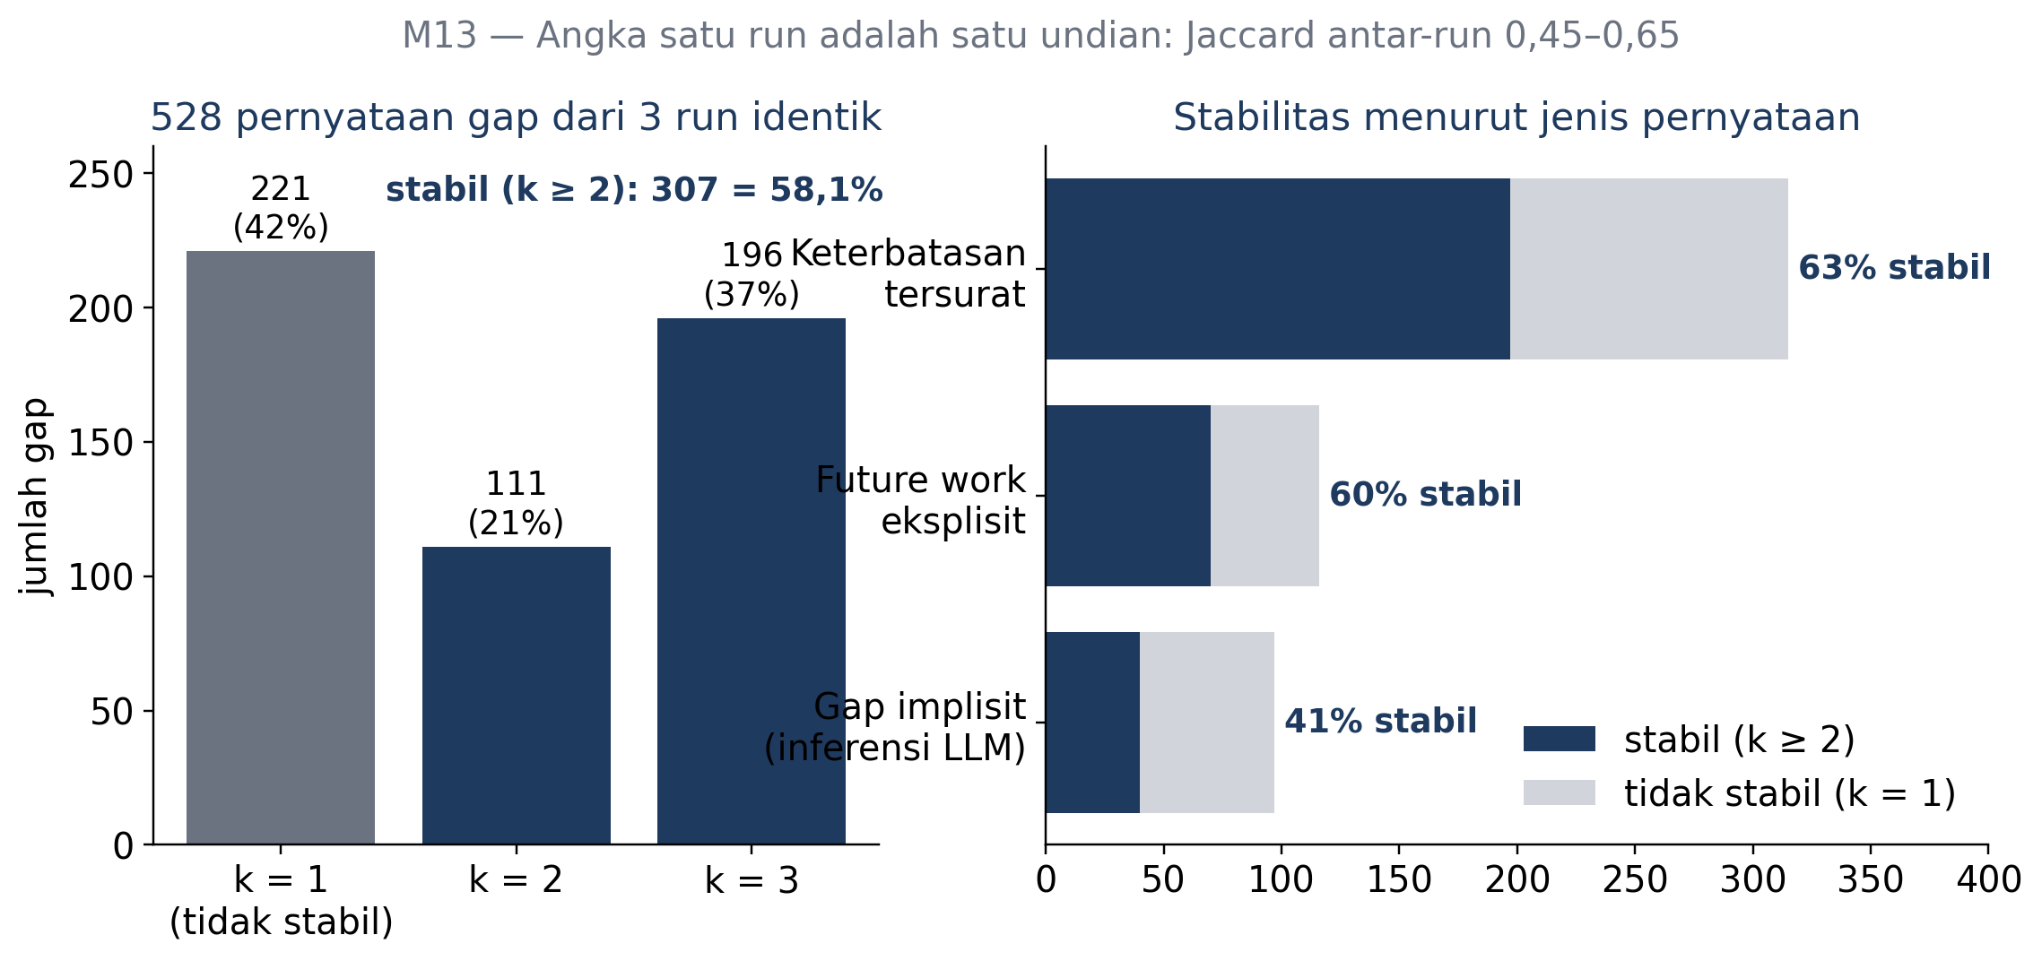
Stabilitas Lintas-Run (M13): Angka Satu Run Adalah Satu Undian
HASIL
• Hanya pernyataan stabil (k ≥ 2) yang diteruskan ke korroborasi & pemeringkatan; yang k = 1 disimpan dan ditampilkan sebagai tidak stabil
• Kualitas isi terhadap gold standard eksternal (Mendeley, 30 paper): kemiripan semantik 0,603; LLM-judge 2,75/5 — menangkap topik gap, kurang spesifik dibanding kurator manusia
Sidang Tesis — Andi Agung Dwi Arya B (D082251054) · Magister Teknik Informatika, Universitas Hasanuddin
14
Notes:
[Waktu: 1:00]
• Pesan: reproducibility diukur, bukan diasumsikan. 58% stabil; gap implisit paling rapuh (41%).
• Ini juga menjelaskan mengapa semua temuan LLM dilaporkan dengan k/n.
→ Transisi: Sekarang pemetaan jujur: hipotesis mana yang terbukti, mana yang belum.

Slide 15
Status Hipotesis dan Kriteria Keberhasilan
HASIL
Hipotesis | Bukti | Status
H9 NLI menambah deteksi | Δmed = 8, p Holm 0,043, δ = 1,0 | Terkonfirmasi
H10 cross-critic memangkas indikator palsu | 85,6% ditolak; Δmed = −19, p Holm 0,043; conf 0,791 → 0,884 | Terkonfirmasi (arah)
H7 Rule Engine menurunkan FDR | diskriminatif 6/6 adversarial; proksi tidak signifikan; FDR butuh pakar | Sebagian
H6 agentic > linear | kualitatif jelas; proksi p Holm ≥ 0,48 | Tidak signifikan
H3 KG → lebih didukung bukti | 248 fakta + trace vs 0; provenans 3/4; korroborasi 2/2 | Kualitatif
H4 EAR ≥ 50% · H5 LCS ≥ 3,5 | instrumen siap, label pakar belum terkumpul | Tertunda
H1, H2, H8 | tak ada pembanding bermakna di sistem akhir; user study tidak dilaksanakan | Tidak diuji
Kontrol negatif | 0,2 ± 0,45 false gap/run (cross-critic); mode lain belum | Sebagian
Keempat kriteria 3.7.5 (EAR ≥ 50%, LCS ≥ 3,5, FDR turun ≥ 20%, REP ≥ 70%) bergantung pada label pakar → belum dapat dinyatakan terpenuhi maupun gagal. Kriteria teknis lain terpenuhi seluruhnya.
Sidang Tesis — Andi Agung Dwi Arya B (D082251054) · Magister Teknik Informatika, Universitas Hasanuddin
15
Notes:
[Waktu: 1:30]
• Slide ini sengaja ada agar penguji melihat kami memetakan janji BAB III ke bukti BAB IV tanpa menyembunyikan apa pun.
• Jelaskan: H1–H2 berasal dari proposal awal; setelah revisi arsitektur pertanyaannya dijawab H6/H7/H9.
→ Transisi: Dengan peta itu, jawaban atas tiga RQ.

Slide 16
Kesimpulan: Jawaban atas Tiga Pertanyaan Penelitian
KESIMPULAN
• RQ1 — Sejauh mana?
  – Keempat indikator terdeteksi dengan bukti yang dapat diaudit pada dua bahasa; sinyal bebas-LLM (kopling, kutipan) sebagai jangkar. Batas: 2–4 indikator/topik, 58% stabilitas k/n, inkonsistensi terlemah; Precision/Recall vs pakar belum terukur.
• RQ2 — Pengaruh mekanisme pembeda & validasi?
  – NLI menaikkan deteksi signifikan (H9); Rule Engine diskriminatif (6/6) dan verdict-nya mengatur kalibrasi & abstensi; kritikus lintas-model memangkas 85,6% kandidat (H10); false-gap 0,2/run. Besaran penurunan FDR menunggu label pakar.
• RQ3 — Batasan epistemologis?
  – Mendeteksi, tidak menilai kebermaknaan · deduksi terbatas pada fakta yang terekstrak · stokastisitas adalah sifat (k/n) · sinyal paling sederhana paling andal · tidak menjelaskan 'mengapa'. Posisi: decision support tool.
Sidang Tesis — Andi Agung Dwi Arya B (D082251054) · Magister Teknik Informatika, Universitas Hasanuddin
16
Notes:
[Waktu: 1:30]
• Jawab setiap RQ dalam dua kalimat: apa yang terbukti, apa batasnya.
• Tutup RQ3 dengan posisi sistem — konsisten dengan slide pertama.
→ Transisi: Kontribusi yang bisa dibawa pulang.

Slide 17
Kontribusi Penelitian
KESIMPULAN
• Rule-Based Validation Layer — 9 aturan, 3 verdict, independen dari LLM, < 0,01 s, diskriminatif (adversarial 6/6)
• Fact Table SPO — 8 tipe entitas, 12 + 2 predikat; grounding klaim pada fakta terstruktur
• Operasionalisasi empat indikator synthesis gap, termasuk indikator baru: ketiadaan dukungan bukti (uji kegagalan retrieval leave-one-out)
• Sinyal fragmentasi bebas-LLM via kopling bibliografis dari daftar pustaka yang diurai (isolasi 0,978 pada korpus forensik)
• Rantai provenans + kalibrasi + abstensi selektif sebagai satu kesatuan — terbukti diskriminatif (1/4 ditahan)
• Lapisan korroborasi pernyataan penulis sebagai bukti (bukan gap, bukan skor)
• Protokol pelaporan k/n untuk temuan bergantung-LLM, dengan bukti empirisnya (58,1% stabil; Jaccard 0,45–0,65)
Sidang Tesis — Andi Agung Dwi Arya B (D082251054) · Magister Teknik Informatika, Universitas Hasanuddin
17
Notes:
[Waktu: 1:00]
• Tujuh kontribusi; tiga pertama adalah respons langsung revisi penguji, empat berikutnya lahir dari pengujian pada korpus nyata.
→ Transisi: Apa yang TIDAK kami klaim, dan apa langkah berikutnya.

Slide 18
Batas Klaim dan Saran
KESIMPULAN
• Penelitian ini TIDAK menyimpulkan:
  – indikator = genuine gap (EAR/LCS/AS/FDR/SHG/REP belum diukur); ECE/Brier/AURC (kalibrator identitas); perbandingan silang dua rezim LLM; H1/H2/H8 teruji; false-gap sistem lengkap ≈ 0
• Prioritas segera:
  – Sesi ≥ 2 pakar forensik (blinded; κ ≥ 0,6) — formulir siap dari keluaran final: 4 indikator forensik + 18 benchmark
  – Aktifkan kalibrasi & laporkan ECE/Brier/AURC setelah ≥ 4 label
  – Kontrol negatif pada semua mode; user study H8
• Pengembangan:
  – satu jalur validasi; sensitivitas ambang aturan; NLI & reranker multibahasa; cakupan fakta SPO ke seluruh korpus; 50–100 jurnal per domain
Instrumen evaluasi pakar sudah lengkap dan teruji: formulir XLSX, kalkulator metrik + Cohen's κ, kalibrator otomatis aktif setelah ≥ 4 label
Sidang Tesis — Andi Agung Dwi Arya B (D082251054) · Magister Teknik Informatika, Universitas Hasanuddin
18
Notes:
[Waktu: 1:15]
• Katakan dengan tenang apa yang belum: evaluasi pakar. Lalu tunjukkan bahwa semua prasyaratnya sudah siap.
• Saran disusun dari yang paling mendesak.
→ Transisi: Penutup.

Slide 19
Terima kasih
Sistem adalah alat bantu keputusan: mempersempit ruang pencarian dan menyediakan bukti yang dapat diaudit —
penilaian induktif tetap pada peneliti.
Kode & data: github.com/devnolife/llm-wizard-research
894 unit test · 14 metrik · 2 korpus · 10 hipotesis dipetakan ke bukti
Notes:
[Waktu: 0:15]
• Ucapkan terima kasih; siap menerima pertanyaan.
• Slide berikutnya adalah cadangan untuk Q&A — jangan ditampilkan kecuali ditanya.

Slide 20
Slide Cadangan untuk Tanya-Jawab
CADANGAN
• C1 — Mengapa evaluasi pakar belum dilakukan, dan apa dampaknya?
• C2 — Mengapa dua LLM berbeda; bukankah itu mencampur variabel?
• C3 — Mengapa Rule Engine PASS 100%? Apakah ia berguna?
• C4 — Apa beda inkonsistensi vs heterogenitas; ketidaklengkapan vs ketiadaan dukungan bukti?
• C5 — Cacat yang ditemukan sendiri (dan diperbaiki) — bukti kejujuran metodologis
• C6 — Respons terhadap 8 kritik penguji pada proposal
• C7 — Ancaman validitas: kontaminasi pre-training, korpus kecil, non-determinisme
• C8 — Reproduksibilitas: berkas, seed, dan cara menjalankan ulang
Sidang Tesis — Andi Agung Dwi Arya B (D082251054) · Magister Teknik Informatika, Universitas Hasanuddin
20
Notes:
[Waktu: —]
• Peta cadangan; lompat ke slide sesuai pertanyaan.

Slide 21
C1 · Mengapa Evaluasi Pakar Belum Dilakukan?
CADANGAN
• Urutan yang benar: pakar menilai keluaran FINAL sistem, bukan versi tengah. Versi akhir (korroborasi, kopling dalam pipeline, perbaikan fusi verdict–kalibrasi) baru stabil September 2026
• Instrumen sudah lengkap dan teruji: formulir XLSX blinded (label genuine/trivial/illogical/already addressed, LCS, AS, peringkat, justifikasi REJECT), kalkulator EAR/FDR/LCS/AS/SHG/REP + Cohen's κ, kalibrator aktif otomatis ≥ 4 label
• Dampak dinyatakan eksplisit di BAB IV 4.4.5 & BAB V 5.1.3: keempat kriteria keberhasilan belum dapat dinyatakan terpenuhi maupun gagal; ECE/Brier/AURC belum dilaporkan
• Yang SUDAH terbukti tanpa pakar: deteksi dengan bukti terverifikasi, diskriminasi adversarial 6/6, signifikansi H9 & H10, false-gap 0,2/run, provenans 100%, stabilitas k/n
• Rencana: 2–3 pakar forensika digital, union beberapa run agar himpunan cukup besar, gold standard pakar sebelum melihat keluaran → recall
Sidang Tesis — Andi Agung Dwi Arya B (D082251054) · Magister Teknik Informatika, Universitas Hasanuddin
21
Notes:
[Waktu: —]
• Jawab tanpa defensif: ini keterbatasan waktu & akses, bukan desain. Tunjukkan prasyaratnya lengkap.

Slide 22
C2 · Mengapa Dua LLM Berbeda?
CADANGAN
Kebutuhan | Ollama (llama3.2 / gpt-oss) | Copilot SDK (claude-opus-4.8-fast)
Seed & pengulangan untuk uji statistik | ya — 5–7 run per mode, seed 43–49 | tidak dijamin deterministik
Dokumen berbahasa Indonesia | lemah pada model 3B | memadai
Biaya/kecepatan untuk ratusan run ablasi | lokal, gratis | kuota penyedia
Dipakai untuk | H6, H7, H9, H10, adversarial, kontrol negatif | korpus aplikatif 35 jurnal (M9–M14)
• Angka kedua kelompok TIDAK dibandingkan silang (BAB IV 4.2.5, keterbatasan 8); tiap kesimpulan sahih di dalam kelompoknya
• Sensitivitas model diamati langsung: model reasoning (gpt-oss) gagal pada JSON mode → mekanisme fallback
• Stabilitas pada model penyedia diukur empiris lewat k/n (3 run) dan 2 eksekusi versi akhir (3 dari 4 indikator muncul di keduanya)
Sidang Tesis — Andi Agung Dwi Arya B (D082251054) · Magister Teknik Informatika, Universitas Hasanuddin
22
Notes:
[Waktu: —]
• Intinya: pemisahan disengaja dan diumumkan, bukan kebetulan.

Slide 23
C3 · Rule Engine PASS 100% — Berguna?
CADANGAN
• PASS 100% pada data bersih adalah sifat INPUT (paper berkualitas tinggi), bukan bukti engine lemah — dibuktikan adversarial 6/6 (REJECT F1/F3, FLAG F2/K1/C1, PASS kontrol) dengan penurunan confidence bertingkat
• Multi-run: RERR full 3,8 ± 8,5% — pada satu dari lima run engine menandai indikator; PASS 100% bukan sifat tetap
• Kontribusi utama Rule Engine kualitatif: verdict menjadi bukti dalam kalibrasi (PASS ×1,10 / FLAG ×0,80 / REJECT batal), jejak aturan yang terpicu masuk provenans, dan ia menolak klaim adversarial yang lolos LLM
• Batas yang diakui (RQ3): engine hanya menalar atas fakta yang terekstrak; klaim tanpa entitas KG lolos secara default — karena itu cakupan fakta menjadi saran pengembangan
• H7 (FDR turun ≥ 20%) menunggu label pakar; proksi jumlah indikator tidak signifikan (power kecil, 5 run)
Sidang Tesis — Andi Agung Dwi Arya B (D082251054) · Magister Teknik Informatika, Universitas Hasanuddin
23
Notes:
[Waktu: —]
• Pertanyaan ini hampir pasti muncul. Kunci: adversarial + RERR multi-run + peran dalam kalibrasi.

Slide 24
C4 · Definisi yang Sering Dipertanyakan
CADANGAN
Pasangan | Yang satu | Yang lain | Cara sistem membedakan
Inkonsistensi vs heterogenitas | temuan bertentangan pada klaim yang sebanding (arah efek berlawanan) | hasil berbeda karena desain/populasi berbeda | normalisasi klaim (arah, PICO) → NLI → Cochran Q, I², τ²; desain berbeda → bukan kontradiksi
Ketidaklengkapan vs ketiadaan dukungan bukti | aspek kritis TIDAK dibahas satu pun jurnal (sel kosong peta bukti) | aspek DIBAHAS & DIKLAIM berulang, tetapi tanpa bukti primer yang dapat ditemukan | peta cakupan aspek vs uji kegagalan retrieval leave-one-out (< 0,45) + citation echo
Fragmentasi semantik vs struktural | klaster embedding terpisah (isolasi 0,82) | jurnal tidak berbagi rujukan & tidak saling mengutip (kopling 0,978) | dua sinyal independen; struktural bebas LLM
Korroborasi penulis vs gap | keterbatasan/future work yang ditulis penulis = pernyataan satu penulis | synthesis gap = klaim lintas-paper | korroborasi hanya BUKTI untuk indikator; tidak pernah menjadi indikator atau skor
Sidang Tesis — Andi Agung Dwi Arya B (D082251054) · Magister Teknik Informatika, Universitas Hasanuddin
24
Notes:
[Waktu: —]
• Definisi Cooper/Booth (kritik #2) dan pembedaan tegas indikator 3 vs 4 (BAB III 3.6.1).

Slide 25
C5 · Cacat yang Ditemukan Sendiri — dan Diperbaiki
CADANGAN
Cacat (silent, hanya terlihat pada korpus nyata) | Akibat | Perbaikan + uji regresi
Asimetri istilah grounding vs kutipan (frasa panjang lolos grounding, tak pernah dikutip) | semua indikator dipaksa needs_review (abstensi tidak diskriminatif) | satu fungsi aspect_terms() untuk keduanya
Indikator metodologis tanpa kutipan | rantai provenans putus | kalimat penyebut metode dijadikan bukti
Peta bukti degeneratif 1×1 (100% terisi) tetap memancarkan indikator | non-temuan disajikan sebagai gap | gate ≥ 2×2 dan wajib ≥ 1 sel kosong
Verdict final PASS tetapi kalibrasi memakai diskon FLAG ×0,80 (Rule Engine berjalan dua kali dengan pengait fakta berbeda) | rekaman bertentangan dengan dirinya | koordinator memfusikan ulang verdict final ke kalibrasi, abstensi, provenans; 4 uji
Pelajaran metodologis (BAB IV 4.4.3 butir 7): uji sintetis dengan data ideal tidak memadai untuk lapisan provenans; kini 35 + 4 uji regresi berbentuk data produksi; total 894 uji
Sidang Tesis — Andi Agung Dwi Arya B (D082251054) · Magister Teknik Informatika, Universitas Hasanuddin
25
Notes:
[Waktu: —]
• Gunakan bila ditanya soal kualitas rekayasa atau 'apakah hasil bisa dipercaya'. Menemukan cacat sendiri = kredibilitas.

Slide 26
C6 · Respons terhadap 8 Kritik Penguji pada Proposal
CADANGAN
# | Kritik | Respons dalam tesis
1 | Rumusan masalah bukan 'masalah' | pola fenomena → kesenjangan → pertanyaan; 'Sejauh mana…' (BAB I 1.2)
2 | Definisi synthesis gap tidak mainstream | Cooper (1998) & Booth (2012): fragmentasi, inkonsistensi, ketidaklengkapan (+ dukungan bukti)
3 | Batas kemampuan LLM tidak diakui | BAB I 1.5 Batasan Epistemologis; RQ3; posisi decision support tool
4 | RAG+LLM bukan hal baru | Neuro-Symbolic Agentic: agen + Fact Table + Rule Engine + kalibrasi/provenans
5 | Tak bisa bedakan semantik vs logis | mekanisme 3 lapis + NLI; H9 terkonfirmasi
6 | Perlu Rule-Based Validation Layer | 9 aturan / 3 verdict; adversarial 6/6; fusi ke kalibrasi
7 | Diagram linear & black box | 4 fase + loop Observe–Think–Act–Evaluate; reasoning trace per indikator
8 | KG tanpa Tabel Fakta SPO | ontologi eksplisit: 8 entitas, 12 + 2 predikat; contoh transformasi teks → SPO (BAB III 3.5)
Sidang Tesis — Andi Agung Dwi Arya B (D082251054) · Magister Teknik Informatika, Universitas Hasanuddin
26
Notes:
[Waktu: —]
• Penguji yang sama kemungkinan mengecek konsistensi revisi; slide ini menunjukkan setiap kritik punya jejak di bab mana.

Slide 27
C7 · Ancaman Validitas yang Diakui
CADANGAN
• Kontaminasi pre-training: paper benchmark (Transformer, BERT, ResNet) hampir pasti ada di data latih LLM → indikator bisa dari pengetahuan parametrik; mitigasi: grounding RAG, kutipan verbatim, validasi simbolis, dan korpus aplikatif lokal (jurnal Indonesia)
• Korpus kecil & indikator sedikit (2–4/topik): evaluasi statistik per korpus lemah → protokol multi-run dan union k/n; saran 50–100 jurnal/domain
• Non-determinisme: Jaccard antar-run 0,45–0,65; kritikus LLM stokastik (1–11 indikator akhir) → semua temuan LLM dilaporkan dengan k/n; angka satu run = realisasi
• Heterogenitas LLM antar rezim: tidak dibandingkan silang
• Kontrol negatif hanya pada cross-critic; 1 false gap berkeyakinan 0,885 lolos → provenans sebagai pertahanan terakhir
• Aspek parametrik ditandai: 1 dari 10 aspek 'tak dibahas' pada korpus forensik tidak ber-grounding korpus dan dilabeli parametrik, bukan disembunyikan
Sidang Tesis — Andi Agung Dwi Arya B (D082251054) · Magister Teknik Informatika, Universitas Hasanuddin
27
Notes:
[Waktu: —]
• Bila ditanya 'apa kelemahan terbesar?', jawab: evaluasi pakar tertunda dan stokastisitas — keduanya sudah diukur/dimitigasi, bukan diabaikan.

Slide 28
C8 · Reproduksibilitas
CADANGAN
Artefak | Lokasi | Isi
Hasil benchmark & ablasi | backend/experiments/results/experiment_<mode>_<model>.run<k>.json | per run: seed, fakta, indikator, verdict, adversarial; multirun_stats_*.md (U, p, Holm, δ, CI)
Korpus aplikatif | data/processed/analysis_jobs.sqlite3 (job 977fdd5a → 5b2017ea) | 35 jurnal, 877 chunk, 4 indikator, provenans, korroborasi, kopling
Penambangan gap 3 run | data/processed/gaps_{d4eb6a1d,v3,v4}.jsonl → gaps_union*.jsonl | 528 gap union beranotasi run_support; novelty OpenAlex
Instrumen pakar | backend/experiments/expert_eval/ | expert_form_forensik.xlsx (4), expert_form_benchmark.xlsx (18), compute_metrics.py (EAR…κ)
Uji & lint | backend/tests (894 uji), flake8 | termasuk 35 uji regresi provenans + 4 uji fusi verdict–kalibrasi
Menjalankan ulang | POST /api/analysis-jobs/{id}/reanalyze; python -m experiments.run_multi | job baru dari PDF yang sama dengan kode & LLM terkini
Sidang Tesis — Andi Agung Dwi Arya B (D082251054) · Magister Teknik Informatika, Universitas Hasanuddin
28
Notes:
[Waktu: —]
• Bila ditanya 'bisa diulang?': ya — sebut seed, berkas, dan endpoint reanalyze.

